Slide 1
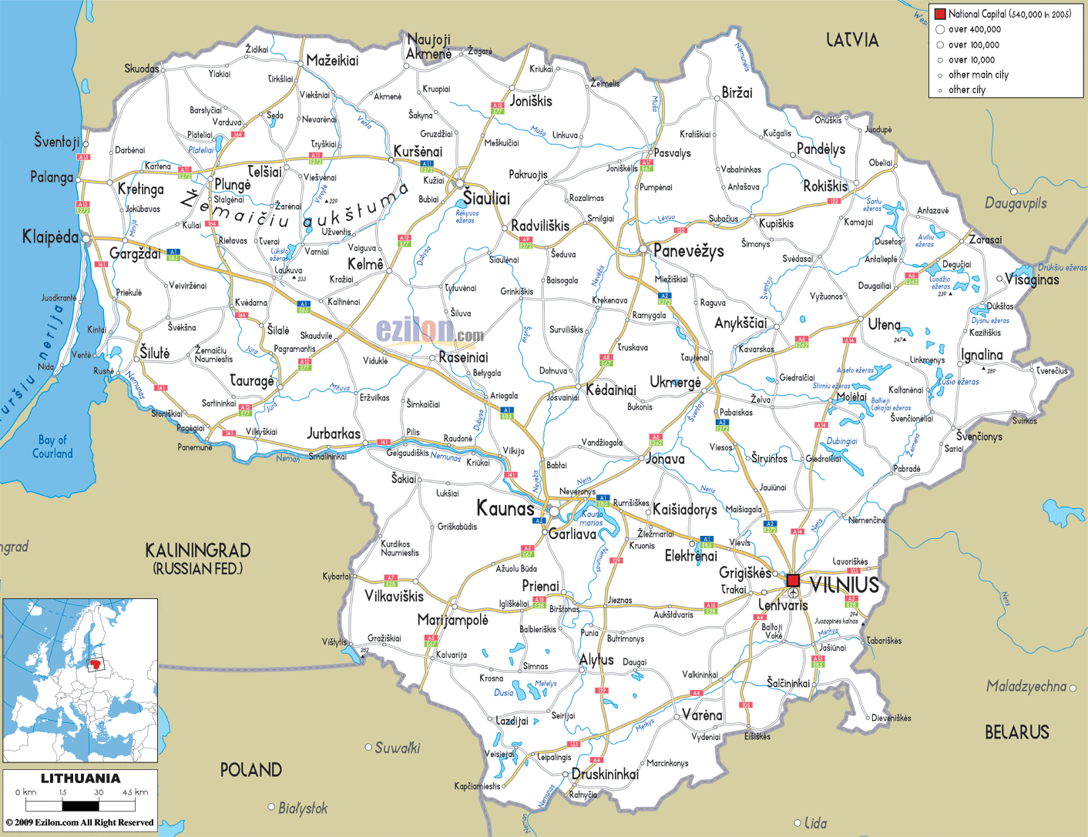
Litva: etnická skladba obyvatelstva (leden 2021)
Obyvatelé celkem: cca 2 795 680
Litevci: 2 390 306 85,5%
Poláci: 159 353 5,7%
Rusové: 125 805 4,5%
Bělorusové: 53 117 1,9%
Ukrajinci: 39 138 1,4%
Lotyši: cca 2795 0,1%

Slide 2
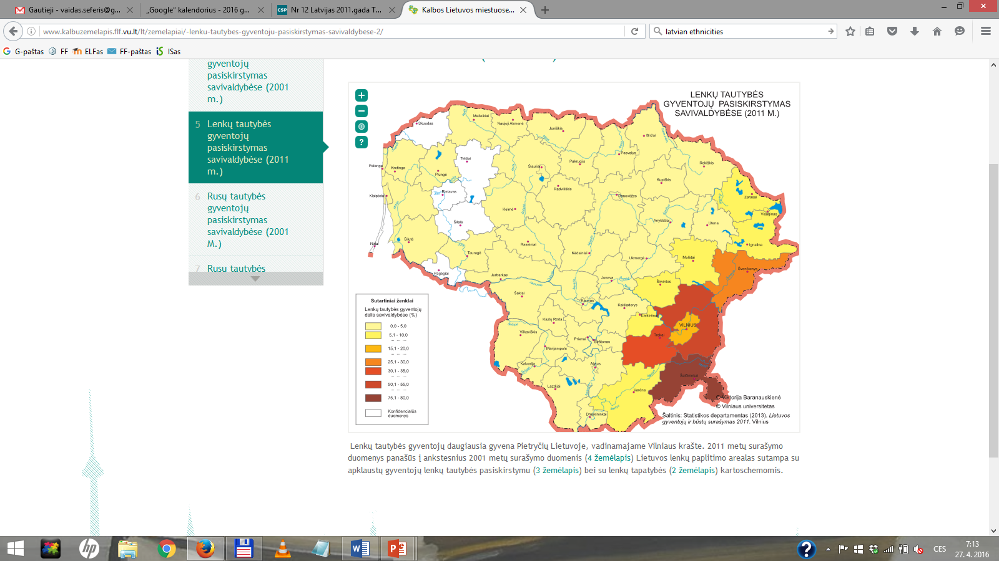

Slide 3
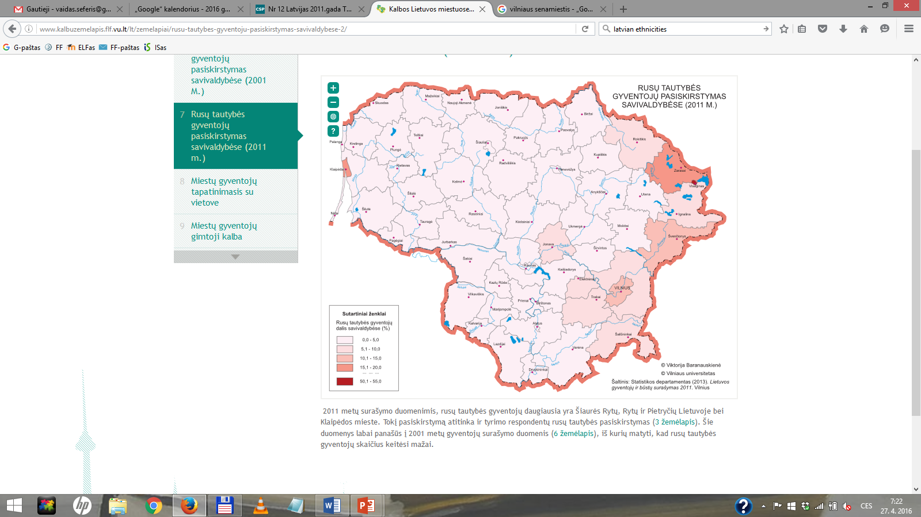

Slide 4
Největší města (2019):
Vilnius: 541 212
Litevci 60%
Rusové 25%
Poláci 15%
Kaunas: 286 754
Litevci 84%
Rusové 16%
Klaipėda: 147 892
Litevci 70%
Rusové 27%

Slide 5
Ztráty obyvatelů Litvy za německé a sovětské okupace
1940-1959:
Deportace na Sibiř v rámci ideologických sovětských čistek:
cca 130 000
Židé - oběti německé nacistické genocidy
cca 200 000
Běženci před postupujícími sovětskými vojsky na Západ:
cca 200 000
Padlí účastnící partizánského odboje proti sovětské okupaci:
cca 30 000

Slide 6
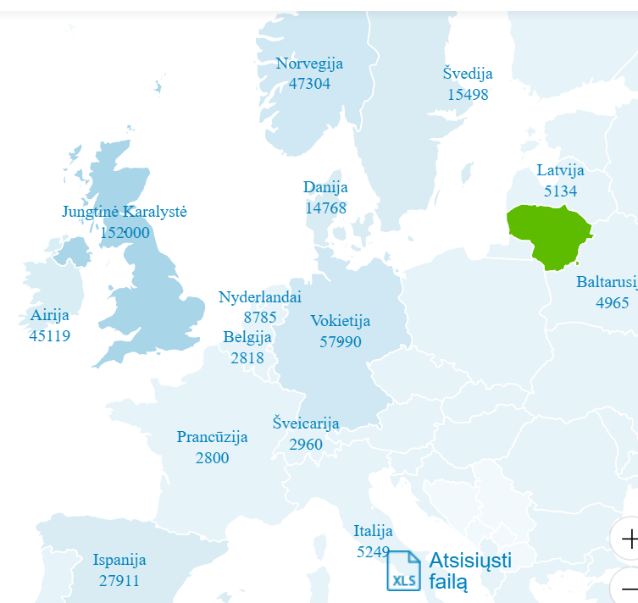
Litevská komunita mimo Litvu (2021)
Celkový počet Litevců trvale žijících mimo Litvu:
cca 500 000
Nejpočetnější komunity:
Velká Británie
Německo
Norsko
Irsko

Slide 7
Několik promočních videí :).
Vilnius: https://www.youtube.com/watch?v=vqFNUwU3dWI&ab_channel=DroneProfs
Kaunas: https://www.youtube.com/watch?v=i8FmGnk6IZ0&ab_channel=ALLin4K
Klaipėda: https://www.youtube.com/watch?v=dGPznenvIbg&ab_channel=OneManWolfPack

Slide 8
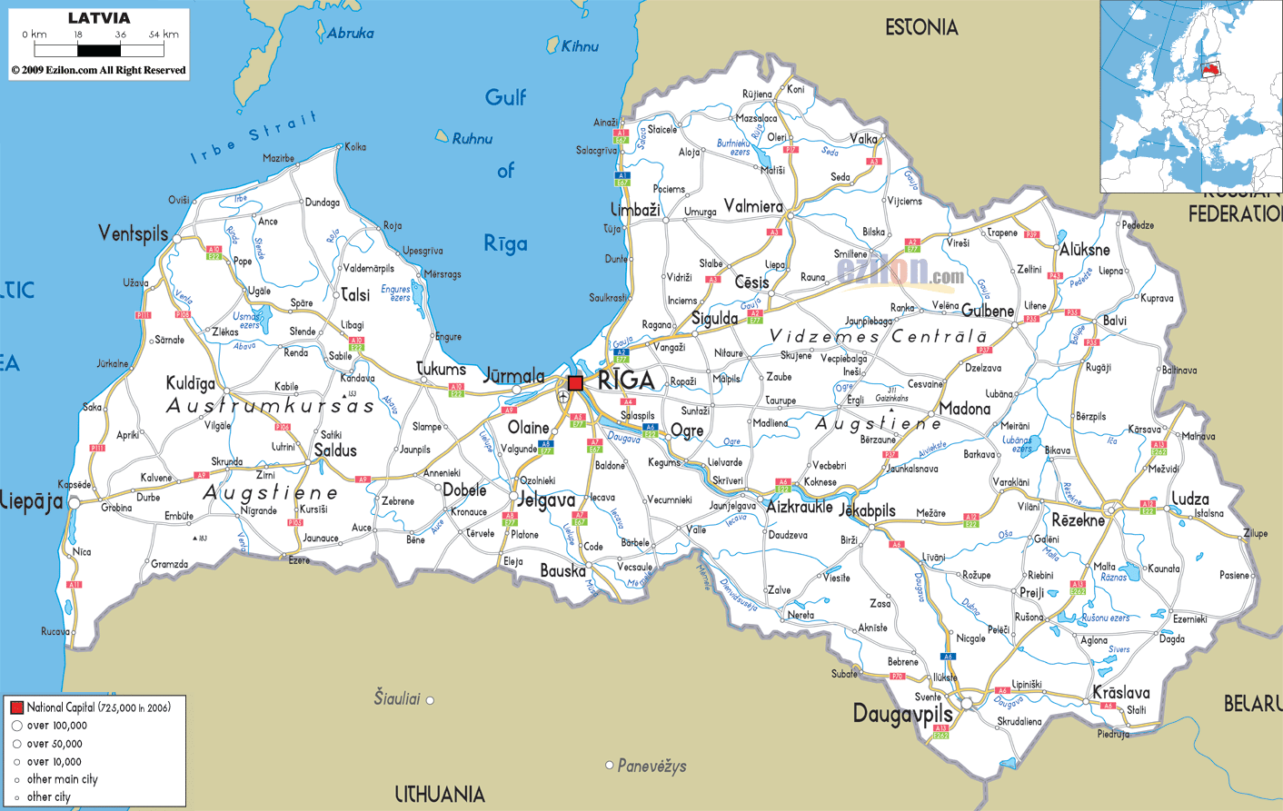
Lotyšsko: etnická skladba (2015)
Obyvatelé celkem: 1 919 968
Lotyši: 61,6%
Rusové: 25,8%
Bělorusové: 3,4%
Ukrajinci: 2,3%
Poláci: 2,1%
Litevci: 1,3%

Slide 9
Etnická skladba ve městech
(2019)
Rīga: celkem 632 614
Lotyši 46%
Rusové 40%
Daugavpils: celkem 82 604
Lotyši 18%
Rusové 51%
Liepāja: celkem 68 945
Lotyši 55%
Rusové 31%

Slide 10
Ztráty obyvatelů Lotyšska za německé a sovětské okupace
1940-1959:
Deportace na Sibiř v rámci ideologických sovětských čistek:
cca 120 000
Židé a Romové - oběti německé nacistické genocidy
cca 85 000
Utekly před postupujícími sovětskými vojsky na Západ:
cca 200 000

Slide 11
Lotyšská komunita mimo Lotyšsko (2021)
Celkový počet Lotyšů trvale žijících mimo Litvu:
cca 200 000
Nejpočetnější komunity:
Velká Británie
USA
Švédsko
Německo

Slide 12
Několik promočních videí :).
Rīga: https://www.youtube.com/watch?v=ikYOcFKTziA&ab_channel=Skylines
Rīga: https://www.youtube.com/watch?v=CjLTzAYD3GA&ab_channel=4KUrbanLife
Daugavpils: https://www.youtube.com/watch?v=8ofnLCqrjLQ&ab_channel=OskarsG.
Jūrmala: https://www.youtube.com/watch?v=xNz-wdyAqEQ&ab_channel=CopterTravel

Slide 13
Název baltai (Baltové)
G. Nesselmann, Die Sprache der alten Preußen, 1845
Adam z Brém (1075) mare Balticum

Slide 14
Název aisčiai - Aistové
Tacitus, Germania, r. 98:
  Aestiorum gentes
Cassiodorus, děkovný dopis, r. 523-526: Hestis
Alfred Veliký, Dějiny světa, r. 887-901:
  to Êstum, mid Êstum, Eastland, of Eastlande

Slide 15
Aisčiai - Aistové
Lot. istnieki, por. s.sl. ist = „pokrevný, nejbližší příbuzný“
Hydronymický původ:
  Aista, Aiseta, Aisetas:
  ide. *eis- / *ǒis- / *is- „jít; téct“

Slide 16
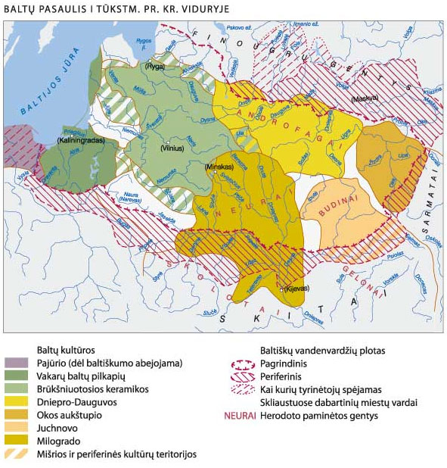
Areál baltských jazyků

Slide 17
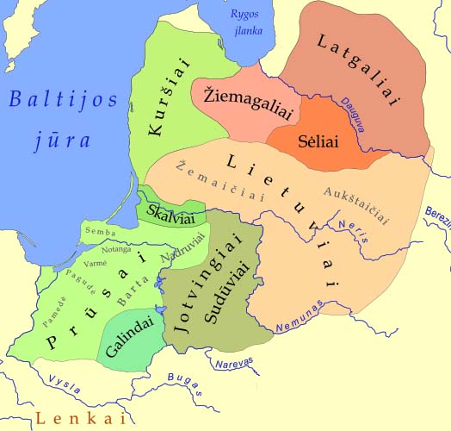
Historicky doložené baltské kmeny

Slide 18
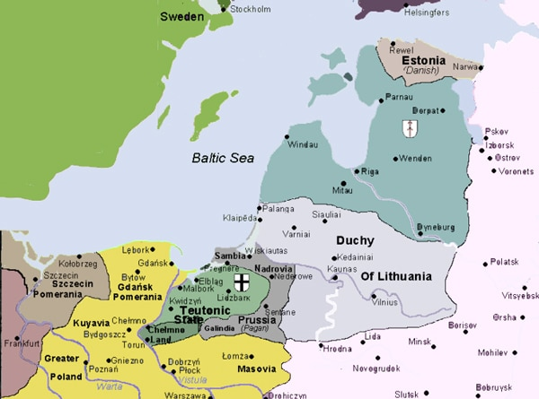
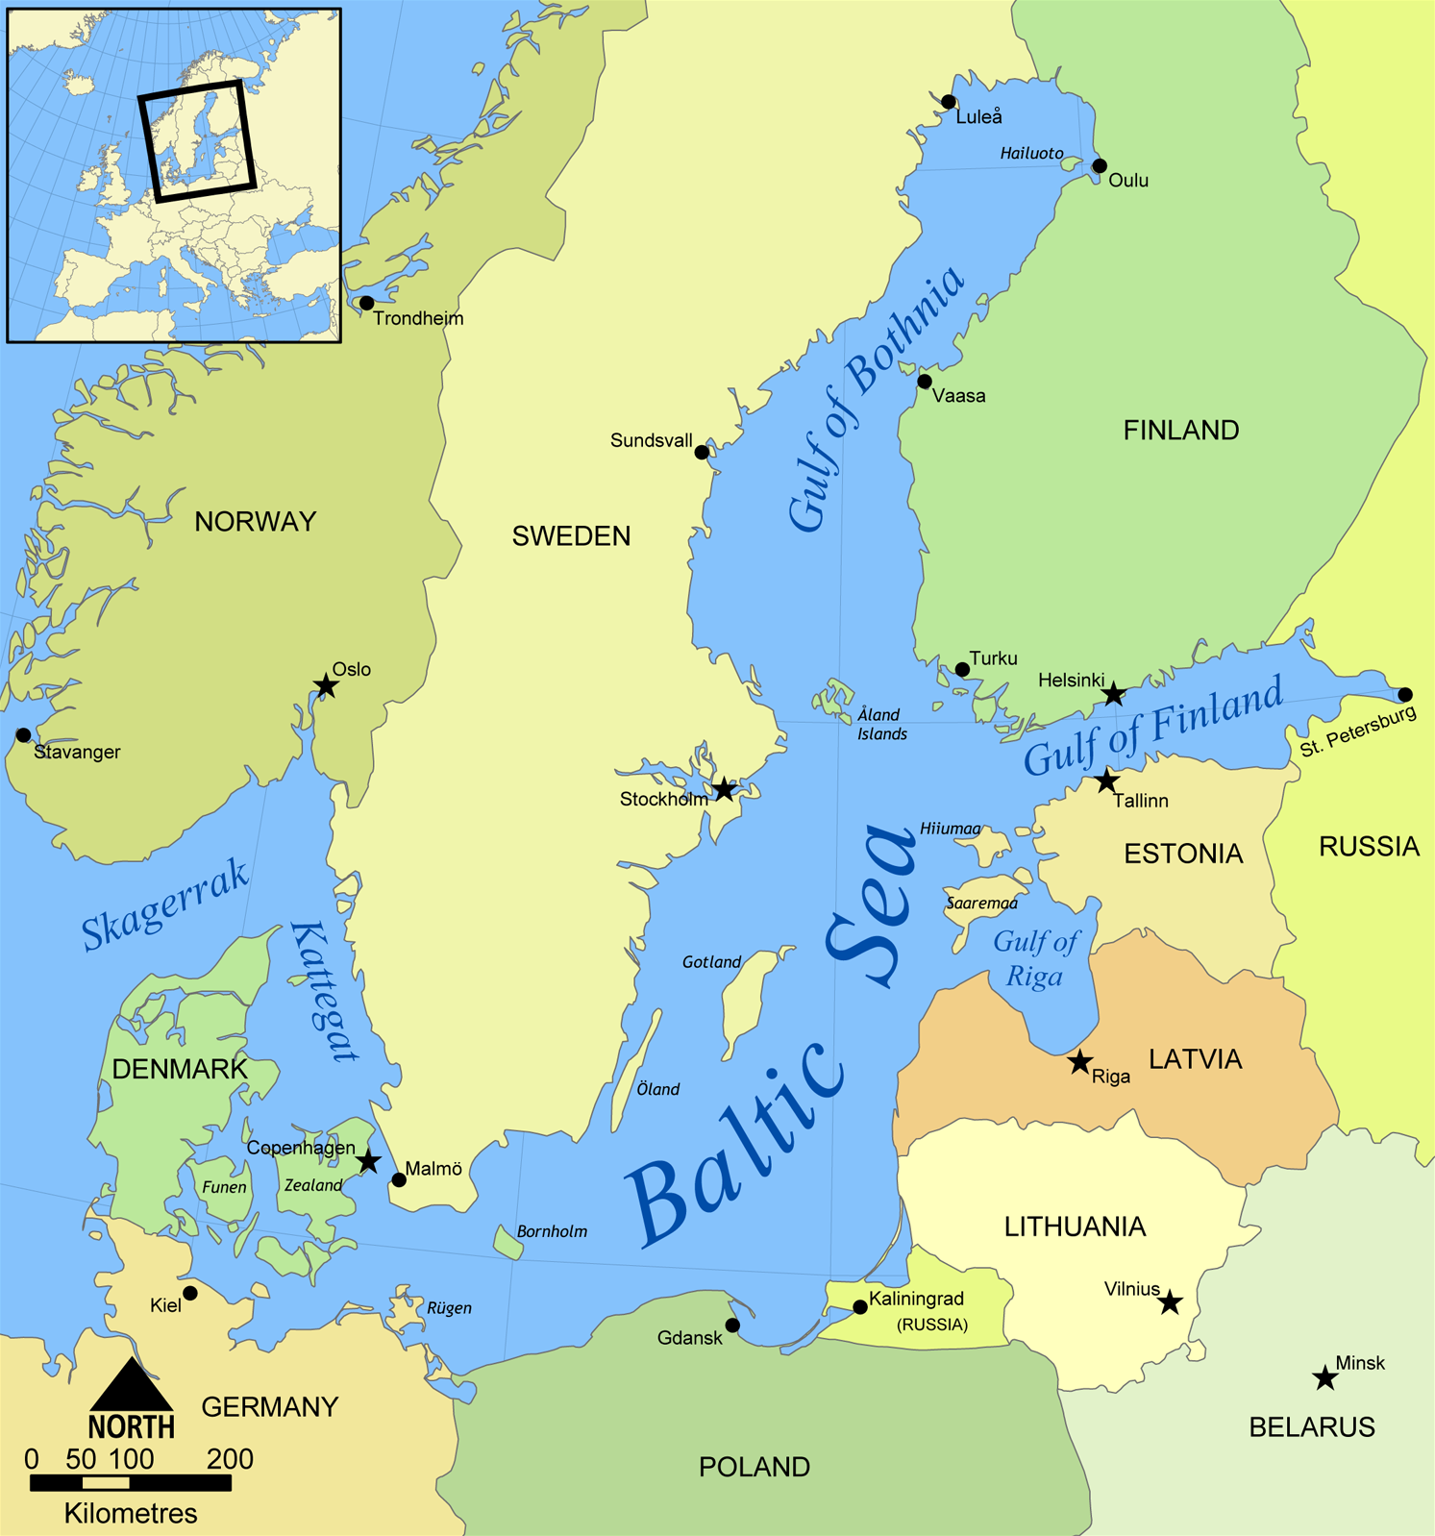
Cca 1260
Současné hranice

Slide 19
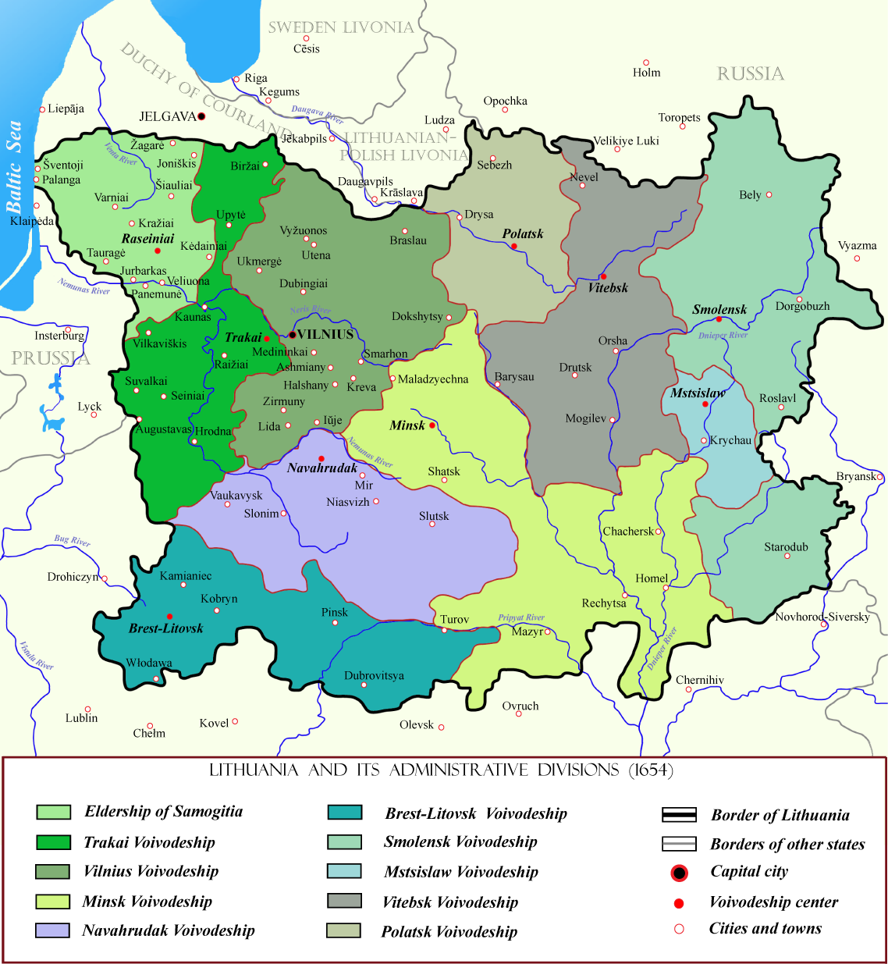

Slide 20
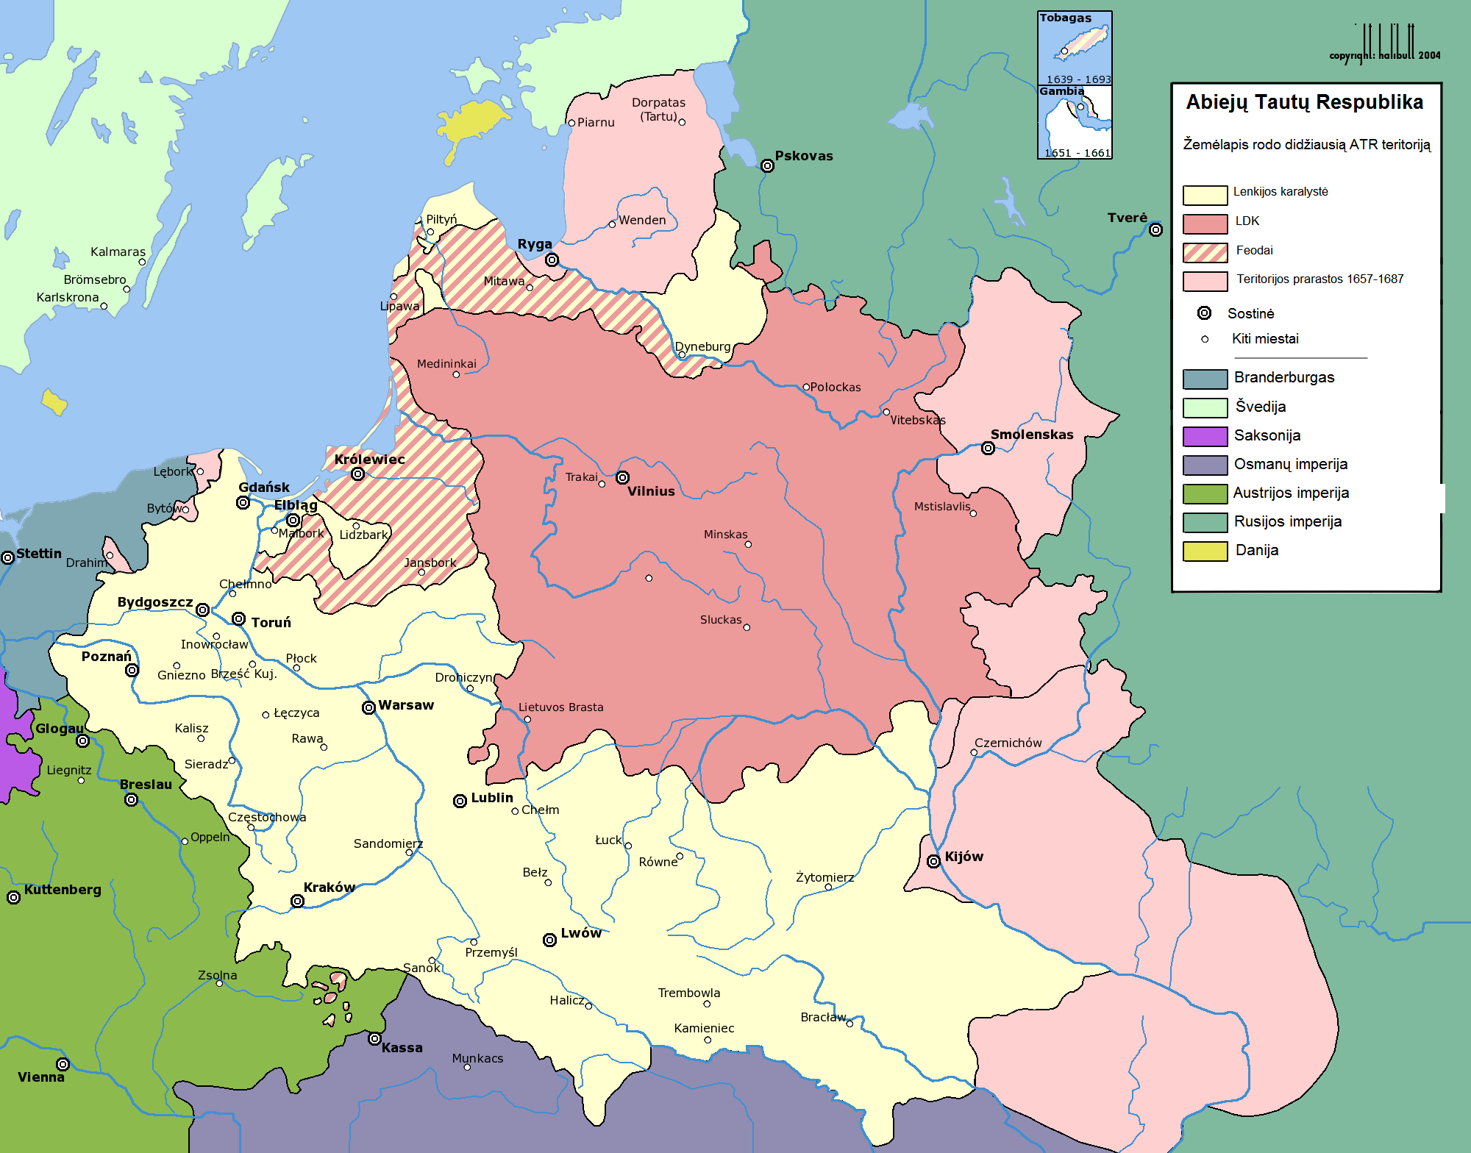

Slide 21
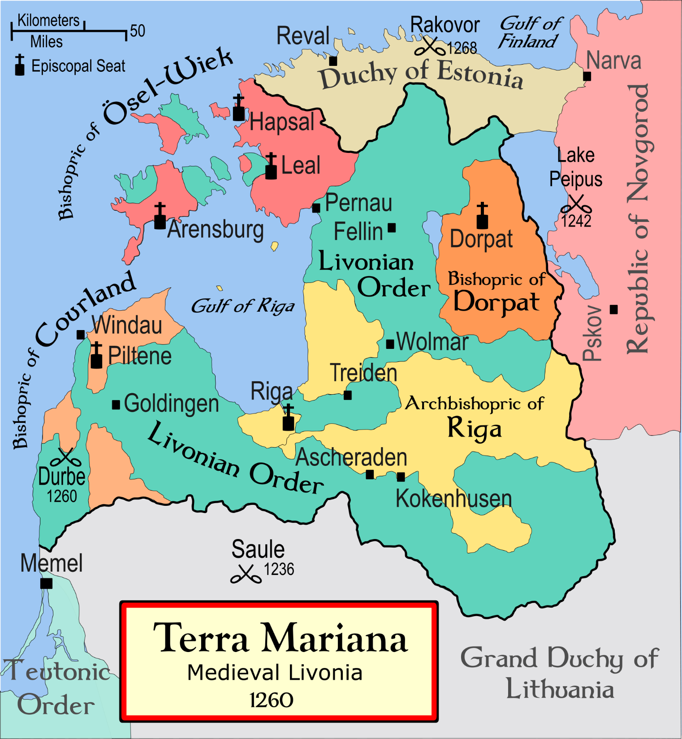

Slide 22
Základní odvětví klasické baltistiky
Zkoumání litevštiny: lituanistika
Zkoumání lotyštiny: letonistika
Zkoumání pruštiny: prusistika / prusologie

Slide 23
LIETUVA - LITVA
Dnešní tvar: Lietuva, lietuvis / lietuviai
Historické zapísy:
Latina: Litua, Lethovia; Lettowen; Lethovini
Ruština: Лит(ъ)ва (čti Litva)
Polština: Litwa, Litwini

Slide 24
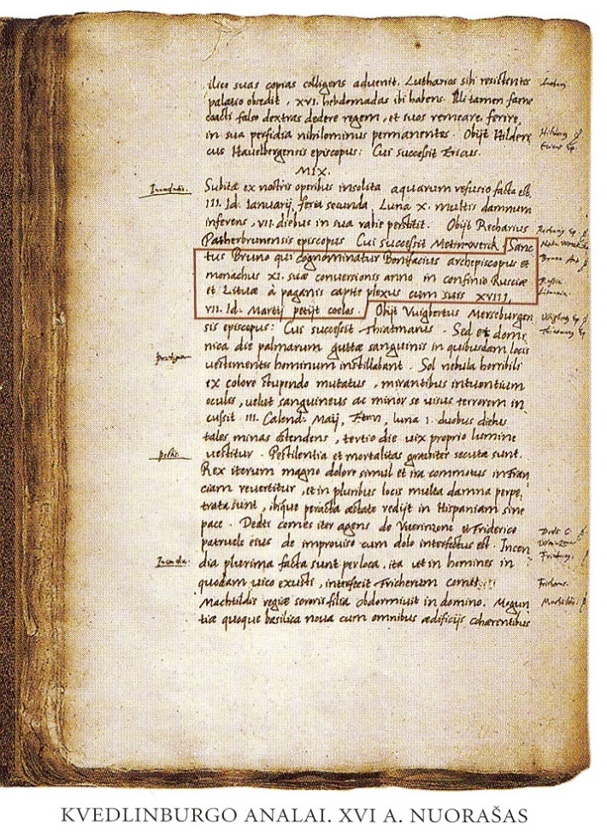
Lietuva
Annales Quedlinburgenses, zápis z roku 1009

Slide 25
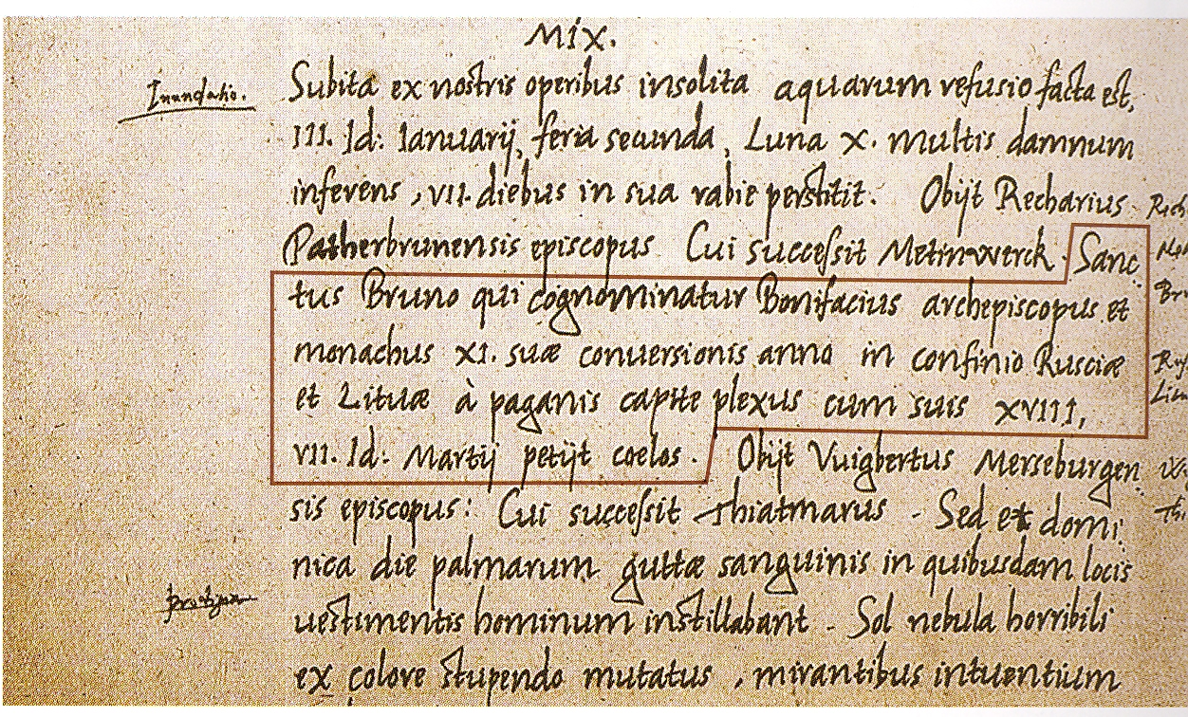
Lietuva

Slide 26
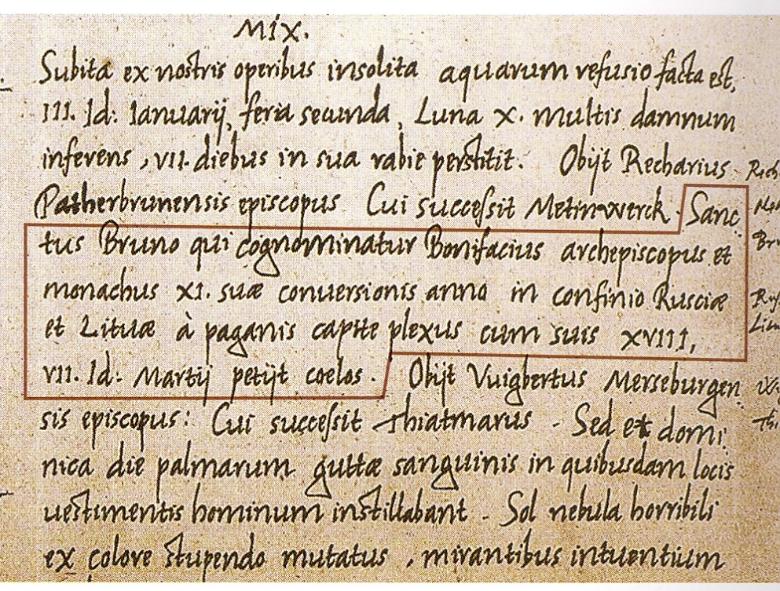
Sanc
tus Bruno qui cognominatur Bonifacius archepiskopus et
monachus XI. suae conversionis anno in confinio Rusciæ
et Lituæ a paganis capite plexus cum suis XVIII,
VII id. Martii periit cælos.

Slide 27
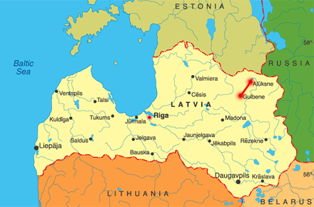
Latvija - Lotyšsko

Slide 28
Latvija
Dnešní tvar: Latvija, latvietis / latvieši
Historické zápisy:
V ruských letopisech 11.-12. st.: Лотыгола [Lotygola]
Livonské kroniky (r. 1206): Lethos, qui proprie dicuntur Lethigalli.
  Lethhi, Letti;
  Lethia, Lettia

Slide 29
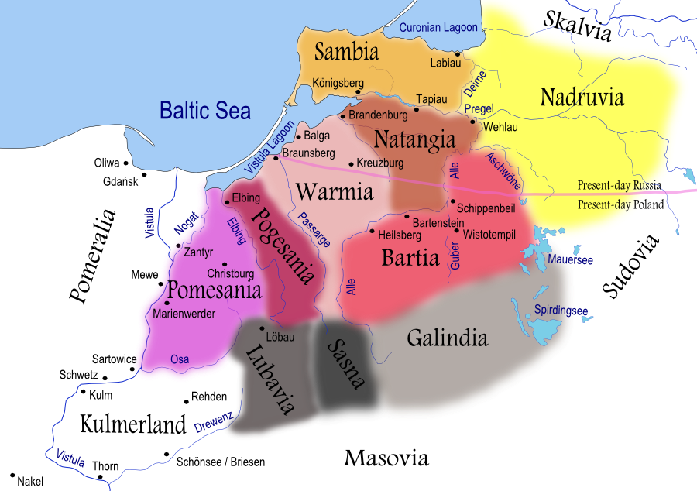
Prūsai - Prusové

Slide 30
Prūsai - Prusové
Jméno se objevuje v 9. st.
Historické zápisy:
Bruzi Pruzze Pruze Pruzzi
gen. pl. Pruzzorum Prucorum
gen. sg. Pruzziae
acc. sg. Pruciam

Slide 31
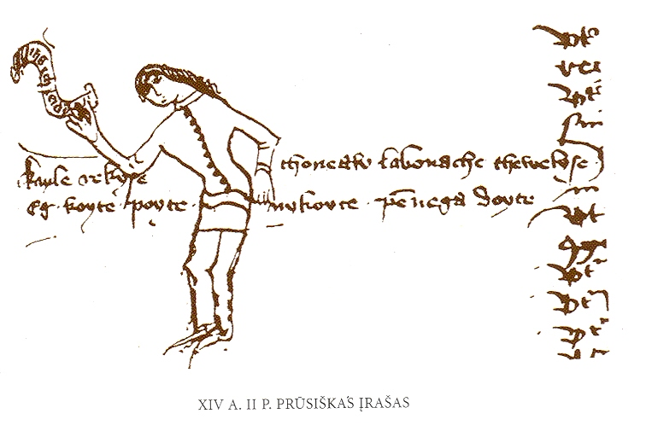
Kayle rekyse thoneaw labonache thewelys
Eg koyte poyte nykoyte penega doyte

Slide 32
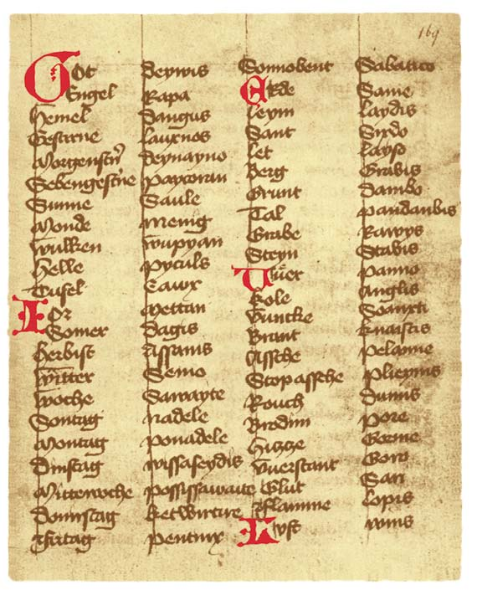
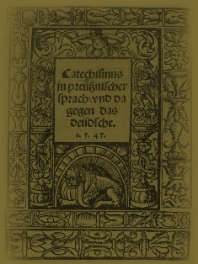
Pruské písemné památky

